Slide 1
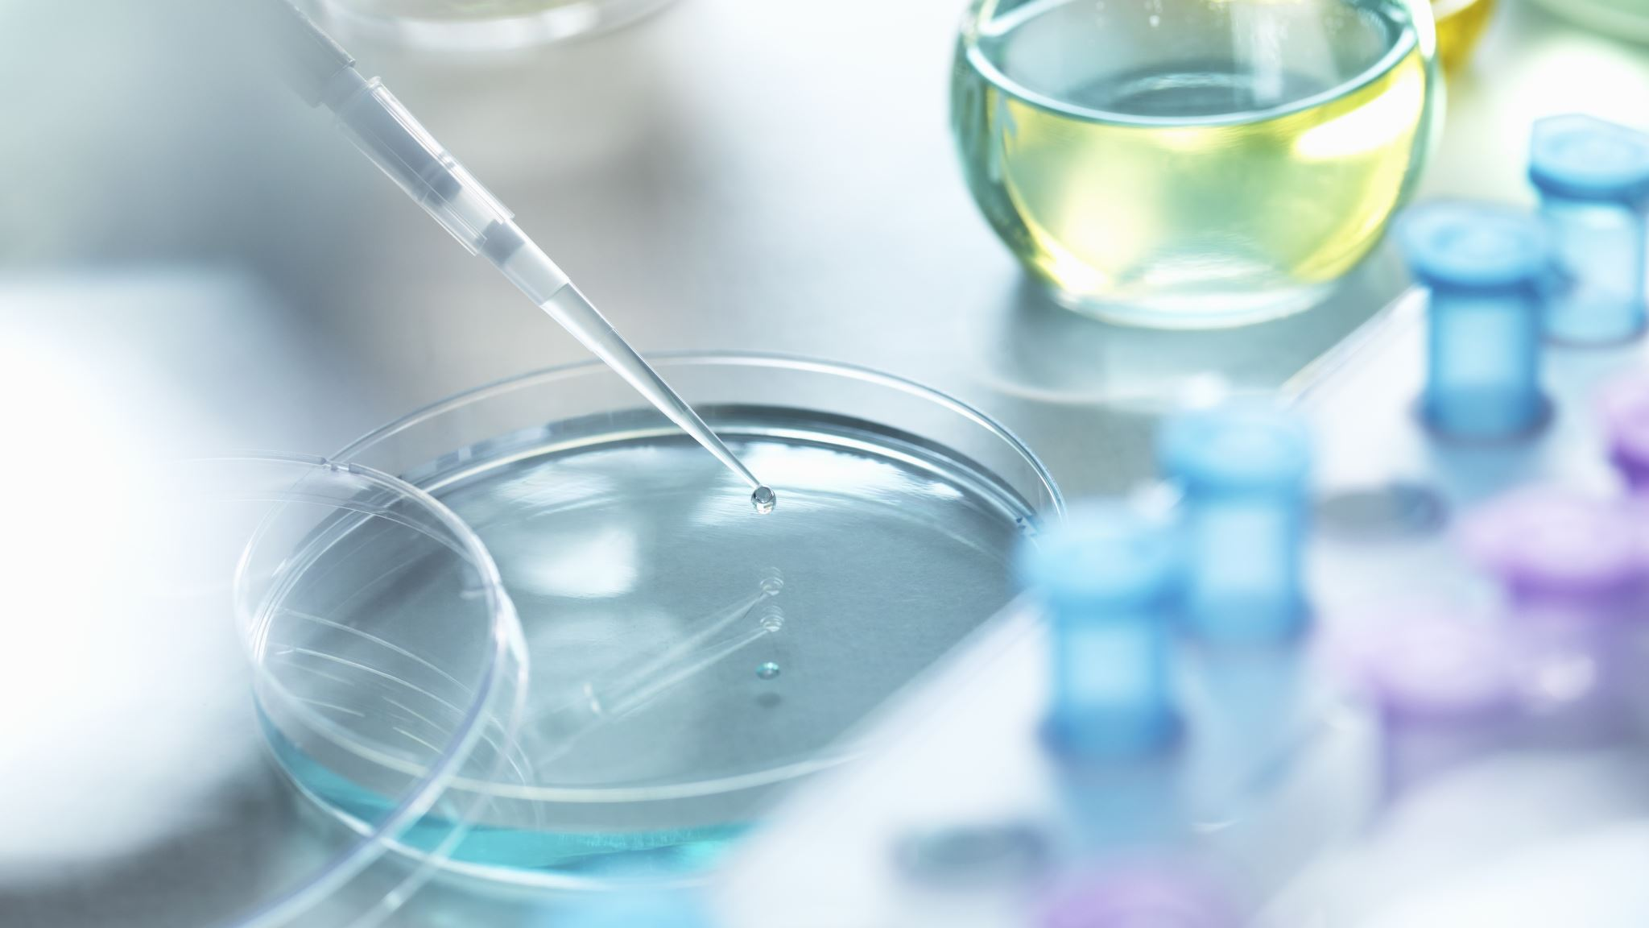
SUSTAVI I NAČINI ODSTRANJIVANJA NečISTOćA IZ VODE
Leonardo pelesk 4.a

Slide 2
RIJEKE I ZAGAĐENJE
Rijeka Tsitarum (zapadna Java, Indonezija)
Snabdijevajući vodom oko 28 milijuna ljudi, rijeka Citarum u Indoneziji je također jedna od najzagađenijih rijeka na svijetu, ako ne i najprljavija. To je zbog toga što su stotine industrijskih poduzeća preuzele naviku zagađivati odlažući tekstilni otpad i smeće.
Obitelji mještana koji su nekad živjeli u ribolovu prešli su na prikupljanje reciklažnih materijala iz rijeke, poput plastičnih boca, gumenih rukavica, pa čak i slomljenih nogu stolica. Ali budućnost ne izgleda baš sumorno. U 2011. počeo je djelovati 15-godišnji projekt za spas rijeke i njezinih ovisnih ljudi vrijedan četiri milijarde dolara.
Voda izgleda kao na mediteranskoj obali
Plava laguna u Engleskoj zapravo je bivši kamenolom koji je poplavljen nakon zatvaranja. I ovo je posljednje mjesto na koje bih se želio opustiti i plivati. Voda je tonirana u tirkizno s kalcitom, koji se ispire iz vapnenačke stijene. A kalcijevi oksidi povećavaju alkalnost vode do opasnih vrijednosti.
Vidljiv je pravokutni obris nekadašnjeg kamenoloma.Voda sadrži puno smeća, ali mještani ne odbijaju plivati u Plavoj laguni. Po njihovom mišljenju, ako ne zaronite glavu, tada neće biti štete zdravlju.

Slide 3
JOŠ MALO O RIJekama
"Lideri" najzagađenijih rijeka u Rusiji
Ob i Yeni. Ako su ranije služili kao izvor čiste pitke vode, sada se strogo ne preporučuje upotreba te vode bez odgovarajuće filtracije ili dugotrajnog vrenja. To može uzrokovati crijevne infekcije i ozbiljnije bolesti. Pate od ispuštenog industrijskog otpada.

Slide 4
Život uz vodu nije uvijek bajka
Mono jezero (Kalifornija, SAD)
Mono jezero, koje se također nalazi u Kaliforniji, jedno je od najstarijih jezera u Sjedinjenim Državama i jedno od najsmrtonosnijih. U nedostatku rijeka koje teku, uslijed isparavanja, razina vode opada, a u jezeru se taloži velika količina soli. To ga čini tri puta većim u oceanima soli i daje ravnotežu pH 10. Iako je sol dovela do pojave nevjerojatnih vapnenačkih tufova, to je jezero učinilo i mnogo opasnijim. Super slano jezero Mono stvara čuda, poput kula vapnenaca od tufa.
Mikroskopski škampi, muhe i neke vrste algi jedini su stanovnici ribnjaka. Bilo koje ptice ne mogu dugo živjeti ako se odluče napiti. Naravno, voda nije uvijek toksična, budući da toksičnost varira s dubinom i sezonom.

Slide 5
JEZERA
Najzagađenija jezera na svijetu
S čistoćom voda u jezerima situacija također nije baš povoljna. A ako su neka vodna tijela zagađena samo na mjestima ili imaju prihvatljive pokazatelje i teže samo neugodnom naslovu "najprljaviji", onda su neka jezera toliko prljava da se teško mogu nazvati jezerima.
Karta opasnih regija
Crno more zauzima jedno od prvih mjesta po broju otpada. Zbog prekomjernog sadržaja naftnih proizvoda u vodama Crnog mora, oko 160 vrsta faune koje žive u njemu nalaze se na rubu izumiranja. Unatoč padu gospodarske aktivnosti u crnomorskim zemljama, ekološko stanje Crnog mora u posljednje vrijeme se pogoršava, jer se masovni ribolov ribe nastavlja, kao i aktivno zagađenje rijeka koje se ulijevaju u more, osobito s odvodima s polja koja sadrže mineralna gnojiva.
Prošli su dani kada je kupanje u rijekama i jezerima bilo sigurno i ugodno. Sve češće zavirujemo u vodu - ima li kemijskih mrlja, ima li nešto neobično što pluta uokolo?
Plivanje u takvim rezervoarima znači barem loš miris, prljavštinu, pa čak i rizik od zaraze s neobičnim bolestima, čak i smrću.

Slide 6
Načini Onečiščavanja vode
kod nas slučaj, dolazi do znatnog poremećaja prirodne ravnoteže i zagađenja vodotoka koji predstavljaju opasnost po zdravlje stanovništva. Na obalama zagađenih rijeka su istaknute ploče sa upozorenjem da voda nije za kupanje, ali kupači se najčešće na ovo ne osvrću.
U slučajevima kada se u rijeke izlivaju velike količine nepročišćenih otpadnih voda.
Vodotoke najviše zagađuju otpadne vode iz naselja (kanalizacija) i industrije. Pored mikrobiološkog onečišćenja (bakterije, virus hepatitisa i drugi virusi, gljivice i paraziti), potrebno je istaći sve veći značaj zagađenja vode kemijskim supstancama (nitrati, nitriti, amonijak, teški metali, deterdženti, pesticidi i dr.). Veliki broj štetnih bakterija potiče iz ljudskih i životinjskih izlučevina (kanalske vode), dok kemijsko zagađenje potiče uglavnom od industrije. U ljetnim mjesecima zbog smanjenog vodostaja, povećava se količina organskih materija u vodotocima, zbog čega nije preporučljivo njihovo korištenje u rekreacione svrhe.

Slide 7
I jadransko more je u problemu
pronači mjesto na plaži koje nije zauzeto vrlo brzo neće biti jedini problem na hrvatskim plažama. Obala nam, naime, ima specifičan problem – opuške koje ostavljaju kako domaći, tako i strani turisti. To nije jedini prljavi problem hrvatskog turističkog ponosa, ali slikovito pokazuje da su nam se problemi zagađivanja mora koje dolazi s kopna nataložili kao prepune pepeljare na ljetnim terasama.

Slide 8
Koliko je jadransko more zagađeno?
Jadransko more dio je svjetskih mora, a posebno je osjetljivo zbog svoje zatvorenosti. Iako se Jadransko more čini čistim (možda i jest jedno od najčišćih, ali ga to i dalje ne čini čistim), prava istina malo je drugačija. Valja pogledati situaciju iz drugog kuta.
Procjenjuje se da oko osam milijuna tona, i to samo plastike, završi u svjetskim morima. Osim toga, more zagađuju izvodi kanalizacije, otpadne vode brodova, razni izljevi, a velik dio otpada dolazi s kopna.

Slide 9
Koliko je zagađen jadran?
Središnji dio Jadranskog mora je ozbiljno onečišćen i uljnim mrljama veličine između 100 metara i 108 četvornih kilometara, koje prate linije plovila. Ovaj podatak šokirao je građane kada je bio objavljen prije svega dvije godine, a hrvatski znanstvenici već tada su pozvali na dodatna istraživanja kojima bi se utvrdilo što točno i koliko zagađuje Jadransko more.
Neslužbeno, sumnjali su u brodove i brodarske kompanije koje noću ispuštaju tvari ili se čiste jer bi ogromne mrlje na moru osvanule uglavnom ujutro. Danas ne znamo kakvo je stanje jer nismo dovoljno ozbiljno shvatili SOS koji nam šalje taj naš predivni Jadran.

Slide 10
Volite li junk food?
Prema izvješću Eurofish za Hrvatsku iz 2017. godine, oko 87 posto Hrvata konzumira ribu. Najveći postotak onih koji konzumiraju ribu nalazi se upravo uz Jadran, to su regije Istre i Primorja – oko 97 posto, a tendencija konzumiranja prirodno je manja u kontinentalnim regijama. Valja napomenuti kako ovo istraživanje uključuje konzumaciju svih vrsta riba.
Najčešće se jedu oslić (40 posto), srdela (38 posto) i šaran (24 posto). Najviše se konzumiraju svježi proizvodi (88 posto), pogotovo u primorskim regijama – Dalmaciji, Istri i Primorju. Najpopularnija je morska riba – 60 posto, zatim kopnena – 27 posto, a ostatak ide na ostale proizvode poput liganja i hobotnice, odnosno školjkaša. Najpopularnija školjka u Hrvata je dagnja.

Slide 11
Volite li junk food?
I dok uživate u predivnim okusima iz mora, jeste li svjesni toga što zaista jedete? Vratimo se na planktone s početka priče. Morski ekosustavi jako su osjetljivi. Najmanji organizmi predstavljaju hranu za malo veće i tako u krug. Količina otpada, naročito onog koji se teško razgrađuje, sve je veća u Jadranskom moru, tako da mikročestice plastike postaju sastavni dio organizama koji žive u njemu.
Oko 90 posto svjetske ribe, pa tako i jadranske, zagađeno je plastikom. Jasno je – mikročestice plastike pripremom i konzumacijom ribe unosimo u organizam. Jednostavno – dok jedemo fine jadranske delicije, i sami konzumiramo junk, odnosno plastiku.

Slide 12
Kako se sve u jadranskom moru zagadilo
Sve se te zagađene rijeke I jezera slijevaju u more I zagađuju... sve!
Pa čak I ribu. Zagađuje I ribu I ostala živa bića pa I nas.
Nije smeće samo kroz rijeke I jezera došlo u jadransko more. Ljudi su smeće bacali I u samo more na tone. Bacali su I radioaktivni otpad.

Slide 13
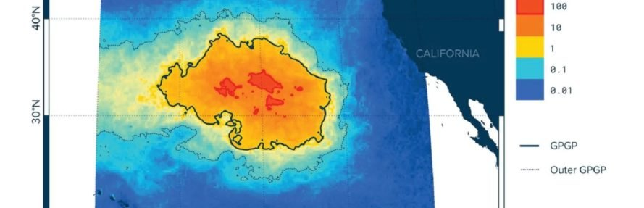
Ovo je smetlište u oceanu

Slide 14
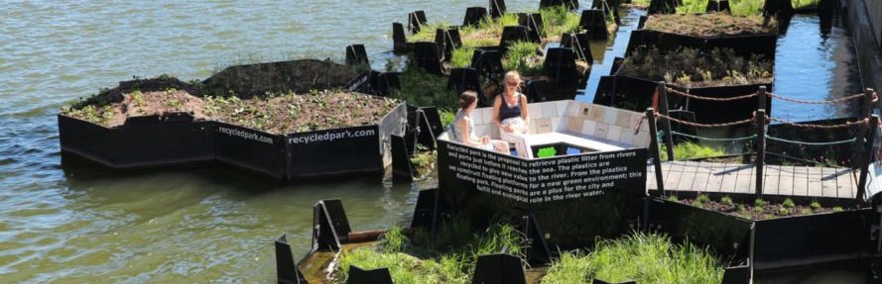
Ovo je otok napravljen od reciklirane plastike
Postoje rani načini za recikliranje

Slide 15
Ako koristite gliter zamislite se nad ovime gliter je mikro plastika I sa njime zagađujete sve.

Slide 16
Ovo radi nafta I nemar prema prirodi.

Slide 17
Ovo je jedan od načina za pročiščavanje vode.

Slide 18
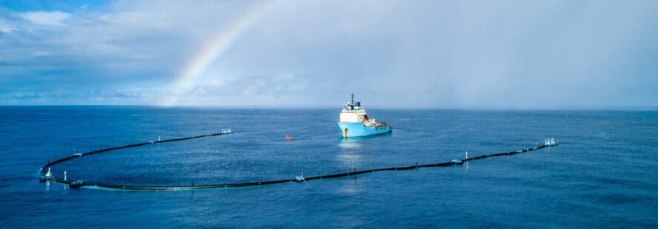
Ovo je jedan od načina za pročišćavanje površine oceana.

Slide 19
sistemi skupljanja otpada iz mora, jezera I rijeka
Neki ljudi razvili su načine i sisteme koji čiste vodu u rijekama i morima, jezerima I potocima. Pripremio sam neke video uratke poput:
https://www.youtube.com/watch?v=hmPHBhYaCR4
https://www.youtube.com/watch?v=bu2iQ_cF4YA
https://www.youtube.com/watch?v=ic9NcKtEPGs
https://www.youtube.com/watch?v=_puyU0JhAHE

Slide 20
Hvala na pažnji.

